Slide 1
Vloggen in Utrecht
Mark Wassenaar 2017

Slide 2
Doelen
37. De leerling leert een kader van tien tijdvakken te gebruiken om gebeurtenissen, ontwikkelingen en personen in hun tijd te plaatsen.
40. De leerling leert historische bronnen te gebruiken om zich een beeld van een tijdvak te vormen of antwoorden te vinden op vragen, en hij leert daarbij ook de eigen cultuurhistorische omgeving te betrekken.
42. De leerling leert in eigen ervaringen en in de eigen omgeving effecten te herkennen van keuzes op het gebied van werk en zorg, wonen en recreëren, consumeren en budgetteren, verkeer en milieu.
43. De leerling leert over overeenkomsten, verschillen en veranderingen in cultuur en levensbeschouwing in Nederland, leert eigen en andermans leefwijze daarmee in verband te brengen, en leert de betekenis voor de samenleving te zien van respect voor elkaars opvattingen en leefwijzen.
Noordink, H., & Rozing, G. (2007). Concretisering van de kerndoelen mens en maatschappij: kerndoelen voor de onderbouw VO [PDF]. Retrieved from https://hubl.hu.nl/session/overheidsdoelen-1?combi_course

Slide 3
Einddoel
Aan het einde van de opdracht kunnen/kennen de leerlingen:
Een korte uitleg geven van enkele Utrechtse plekken
De oorzaken benoemen voor de verandering van enkele Utrechtse gebouwen, pleinen, objecten, etc.
De gevolgen benoemen van de veranderingen van enkele Utrechtse gebouwen, pleinen, objecten, etc.
Een video maken en bewerken in Youtube videobewerking.
Enkele presentatiemethodes met betrekking tot Vloggen
Verschillende plekken in Utrecht benoemen die een belangrijke rol hebben gespeeld tijdens de reformatie en de Tachtigjarige Oorlog en kunnen deze rol kort toelichten.
De begrippen Castellum, Willibrord, Karel de Grote, grachtengordel, stadsrechten en gilde uitleggen

Slide 4
Week 1
Week 2
Week 3
Les 1:
Ontstaan van Utrecht
Les 2: videobewerking Youtube
Les 3:
Uitleg opdracht & vragenlijst
Projectweek
Vlog maken
Presentatie vlog
Beoordeling vlog
Van Boxtel, C. & Van Drie, J. (2013). Teaching History [PDF]. Retrieved from https://hubl.hu.nl/archive/file/576299.
Notes:
Les 1: Ontstaan van Utrecht
Ontstaan van Utrecht
Romeinse Castellum
Langzame bouw van de Domkerk als kathedraal
Belangrijke handelsroute over de Rijn
Belangrijke Handelsstad in de Middeleeuwen
Les 2: Videobewerking Youtube
Oefenen met videobewerking
Muziekjes onder video’s plakken
Afbeeldingen invoegen
Spelen met filters etc.

Slide 5
https://www.youtube.com/watch?v=9-j_rUaj9gM&edit=vd

Slide 6
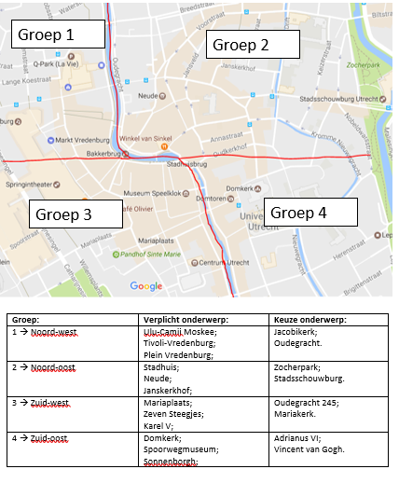

Slide 7
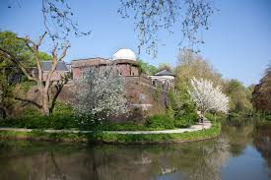
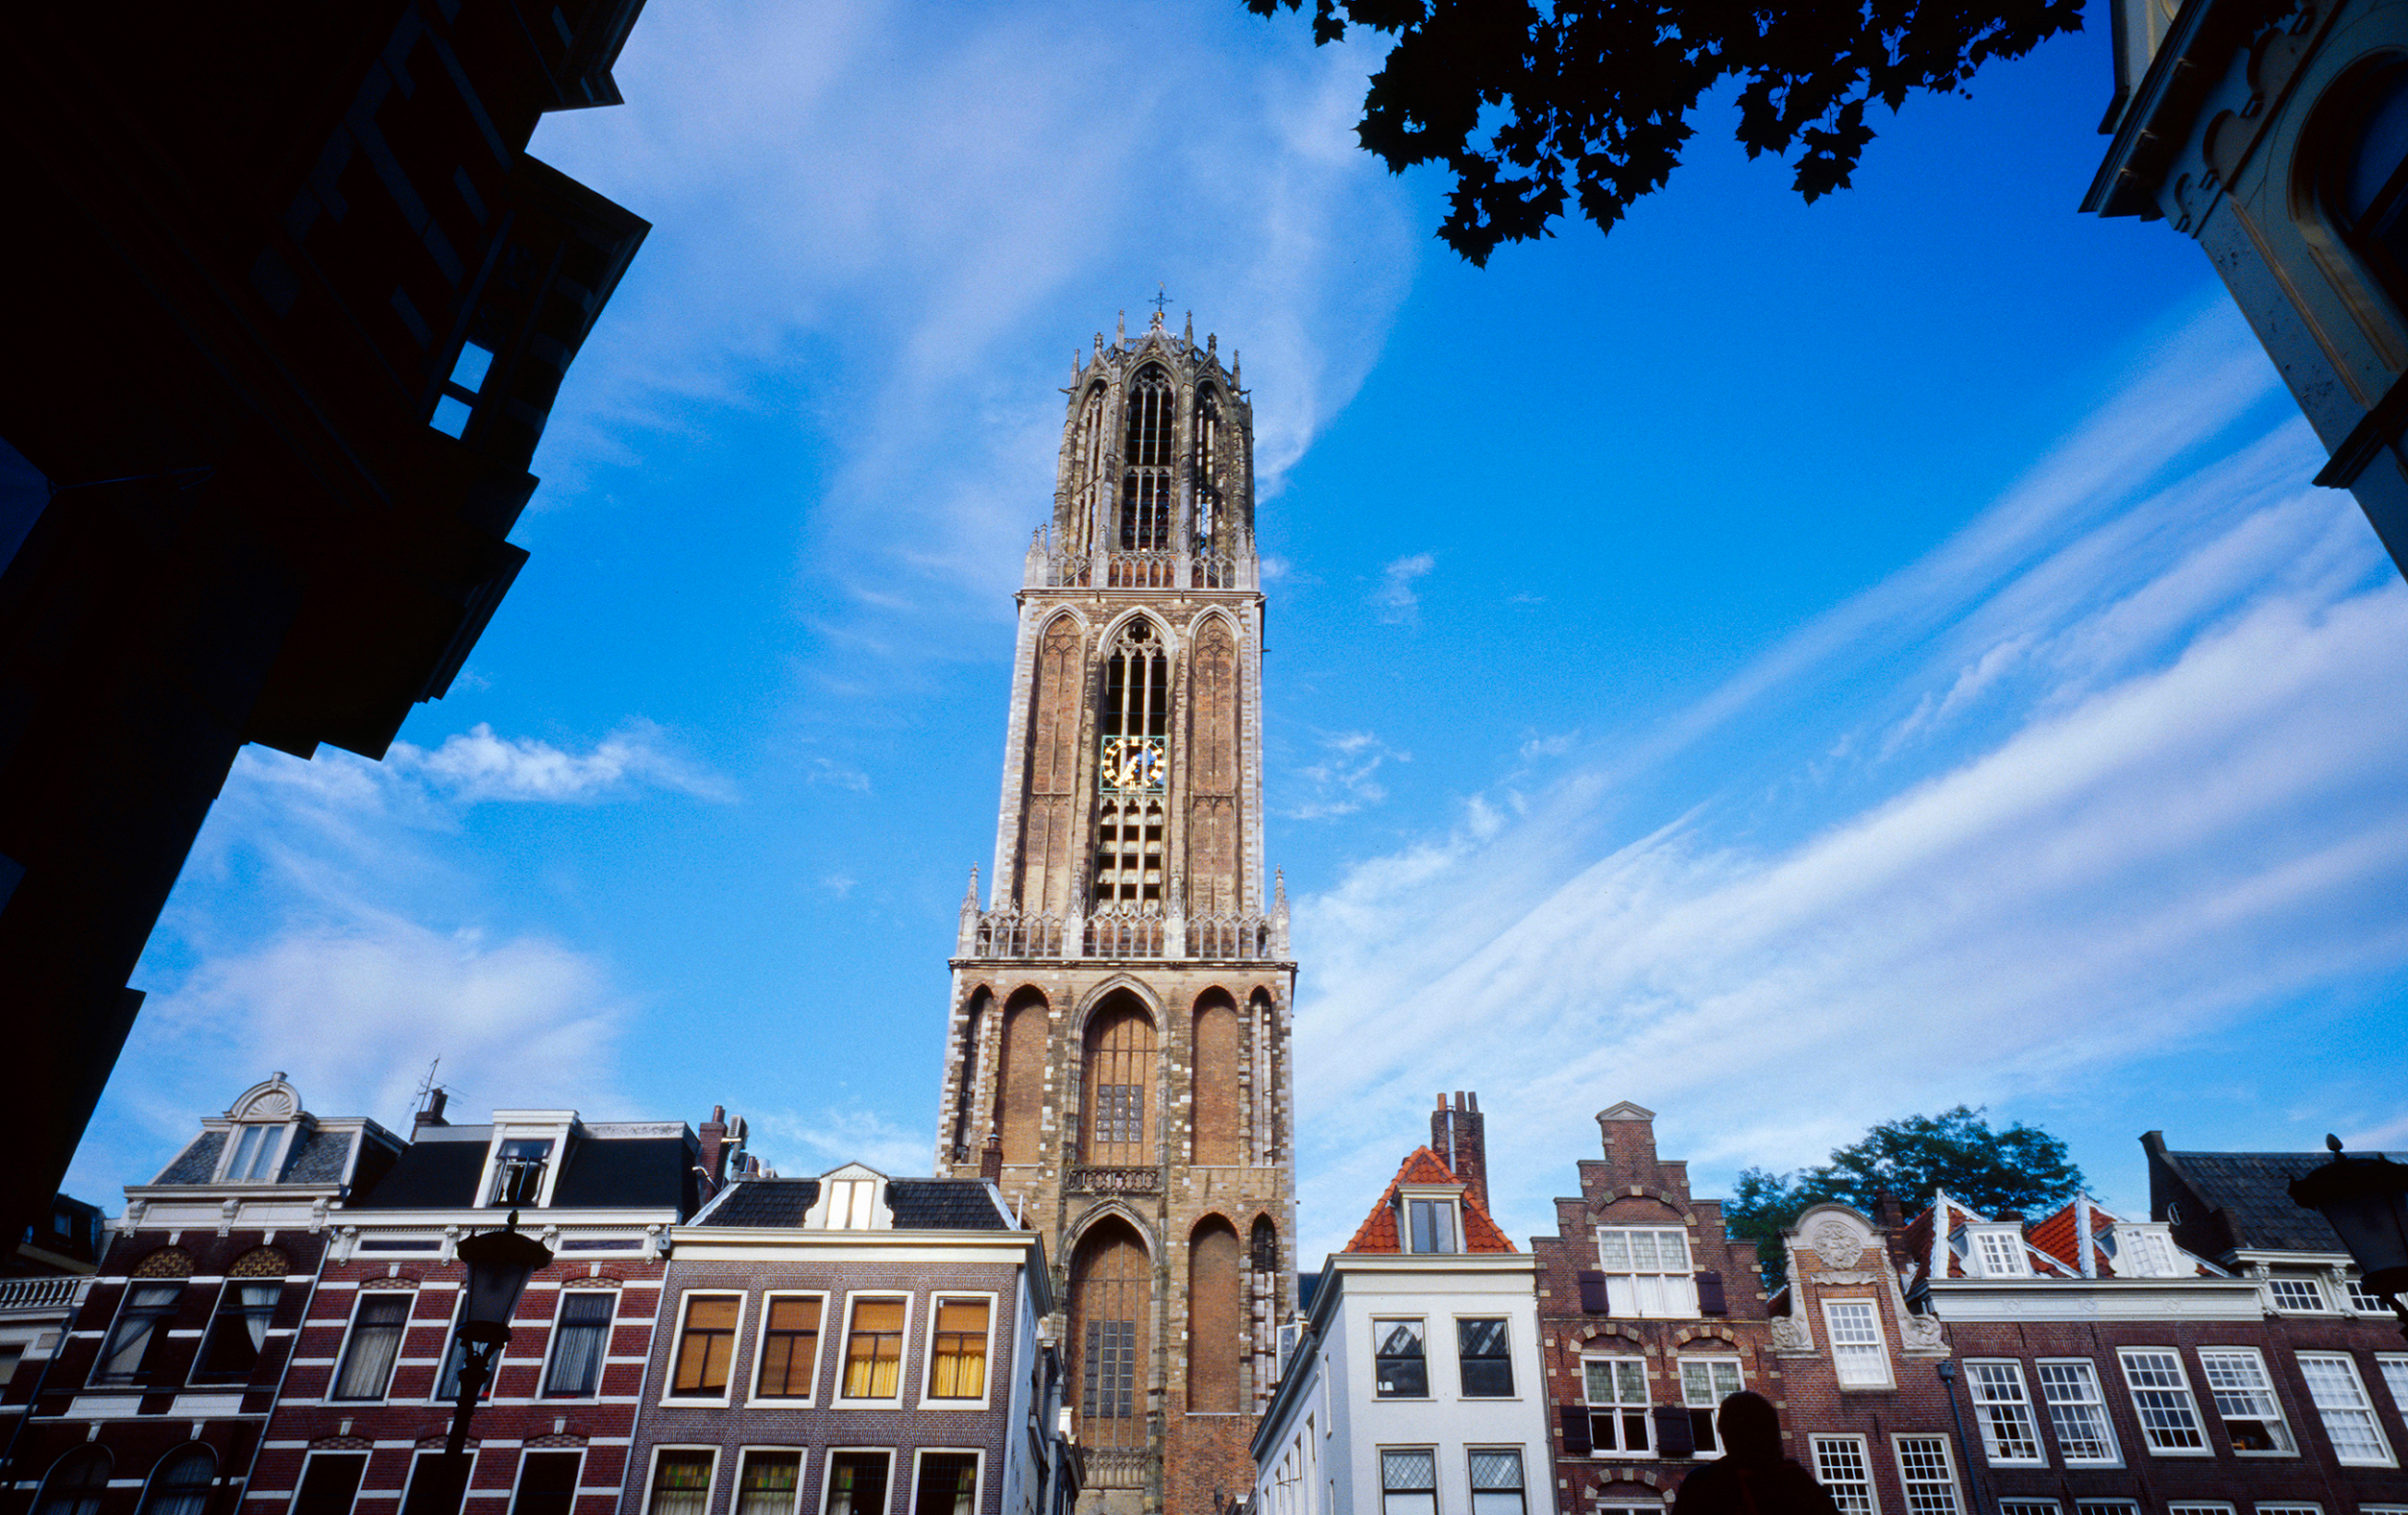
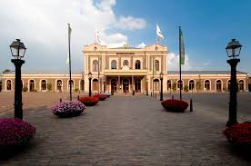
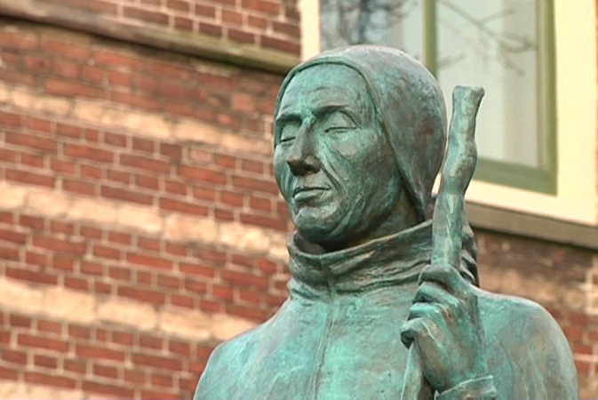

Slide 8
Vragenlijst en schets
Chronologie
Oorzaak-Gevolg
Structuur
Contextualiseren
Tuithof, H. (2009). Geschiedenisdocent klem tussen tijdvakken en canon? Een visie op de nabije toekomst [PDF]. Retrieved from https://hubl.hu.nl/archive/file/576308.

Slide 9
Beoordeling
Presentatie
Structuur
Historische correctheid
Positionering
Creativiteit
Vragenlijst
Literatuurverwijzing

Slide 10
ICT & activerende werkvorm
Vernieuwend
Verantwoording
Differentiatie
Historisch redeneren & oriëntatiekennis
Berben, M. & Van Teeseling, M. (2014). Differentiëren is te leren! Omgaan met verschillen in het voortgezet onderwijs. Amersfoort, Nederland: CPB Onderwijsontwikkeling en advies.
Van Boxtel, C. & Van Drie, J. (2013). Teaching History [PDF]. Retrieved from https://hubl.hu.nl/archive/file/576299.
Notes:
Vernieuwend
Video’s maken wordt niet vaak gedaan
Vloggen is in, gaat mee met de leerlingen
Een nieuwe manier van presenteren
De school is vrij ouderwets, er wordt bijzonder weinig gedaan met ICT
Burgerschapsvorming → Maatschappelijke verantwoordelijkheid en de werking van de democratische rechtsstaat wordt op ingegaan.
De opdracht is vakoverstijgend → Ze leren om te gaan met moderne ICT-middelen en geschiedenis wordt gecombineerd met andere schoolvakken.
Historisch Redeneren & oriëntatiekennis
Leerlingen worden gevraagd om bepaalde oorzaken en gevolgen te benoemen
Differentiatie
ICT & activerende werkvormen

